Slide 1
Μεταλλάξεις

Slide 2
Έννοιες που πρέπει να θυμηθούμε:
DNA - δομή και ρόλος
Αντιγραφή, μεταγραφή, μετάφραση
Γενετική πληροφορία
Γονίδια - αλληλόμορφα
Γονότυπος - φαινότυπος

Slide 3
Τι είναι οι μεταλλάξεις:
Διατυπώστε τις απόψεις σας και πείτε από που γνωρίζετε για αυτές:
Ταινίες
Ηλεκτρονικά - διαδικτυακά παιχνίδια
Επικαιρότητα
Ευρύτερο περιβάλλον (συγγενικό, φιλικό κλπ)
Προσωπικό ενδιαφέρον (ψάξιμο και μελέτη σε βιβλία και διαδίκτυο)

Slide 4
Θα “πειράξουμε” το DNA κάνοντας μεταλλάξεις
Εφαρμογή “Μεταλλάξεις του DNA”
Πατήστε στη γραμμή εργασιών για να εμφανιστεί ο φυλλομετρητής EDGE
Ανοίξτε την εφαρμογή πατώντας στο “ματάκι” μετά τη λέξη “ΧΡΙΣΙΜΟΠΟΙΩ”
Τοποθετήστε το δείκτη στο DNA και σύρετε το ποντίκι να το δείτε σε όλο το μήκος του.
Ακολουθείστε τις οδηγίες στο φύλλο εργασίας

Slide 8
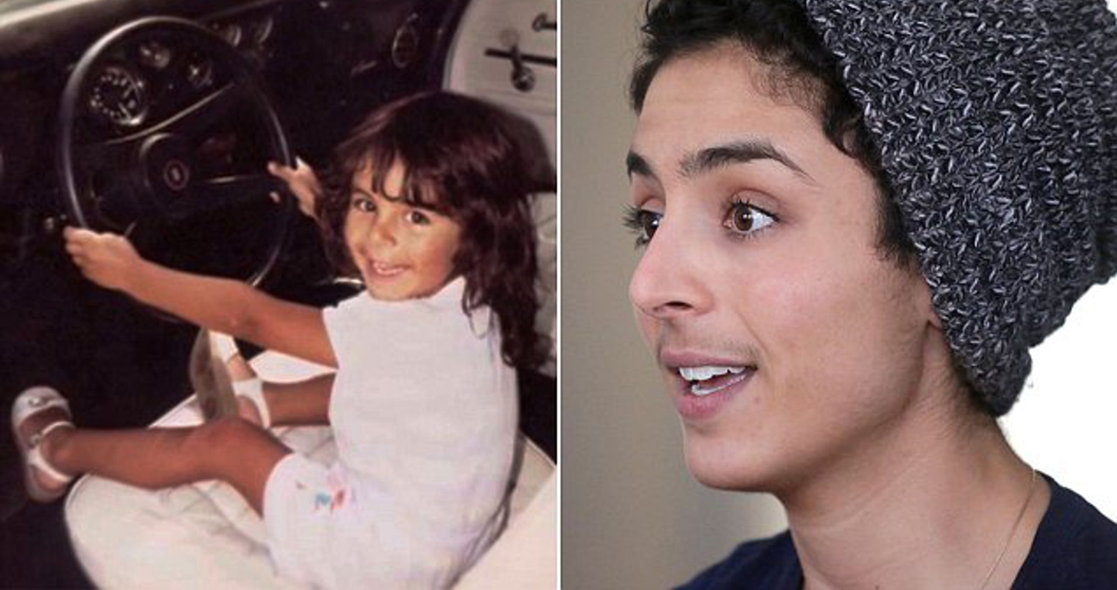
Λεζάντα

Slide 11
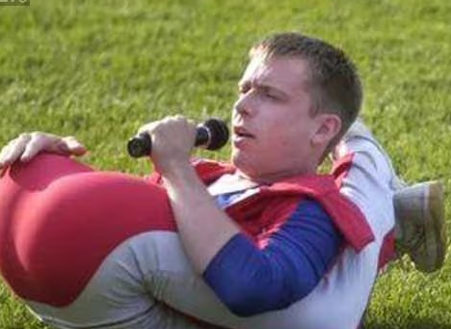
Αλλά υπάρχουν και αυτές
Ενδιαφέρουσες μεταλλάξεις:
Αντίσταση σε “βλαβερές” ουσίες (ρύποι, δηλητήρια για έντομα και ζιζάνια, αντιβιοτικά)
Πιο ανθεκτικά οστά
Υπερβολικά δυνατή και ψιλή φωνή (ικανότητα στο τραγούδι)
Μεγάλη ευλυγισία
Λεζάντα
Λεζάντα

Slide 12
Τελικά οι μεταλλάξεις τι προκαλούν:
Συμπεράσματα:
Οι μεταλλάξεις έχουν συνήθως αποτέλεσμα:
Καμμία μεταβολή
Μικρής σημασίας αλλαγές ή βλάβες
Σημαντικές βλάβες ή σοβαρές δυσλειτουργίες ακόμα και θάνατο
Δεν διατηρούνται αν δεν περάσουν στις επόμενες γενιές μέσω των μηχανισμών κληρονομικότητας

Slide 13
Τελικά οι μεταλλάξεις τι προκαλούν:
Συμπεράσματα
Μπορεί όμως να έχουν αποτέλεσμα:
Εμφάνιση νέων χαρακτηριστικών
Δυνατότητα νέων λειτουργιών και ικανοτήτων
Αύξηση στην ποικιλομορφία αφού δημιουργούνται περισσότερα αλληλόμορφα γονίδια

Slide 14
Οι μεταλλάξεις είναι η κινητήριος δύναμη της εξέλιξης

